Slide 1
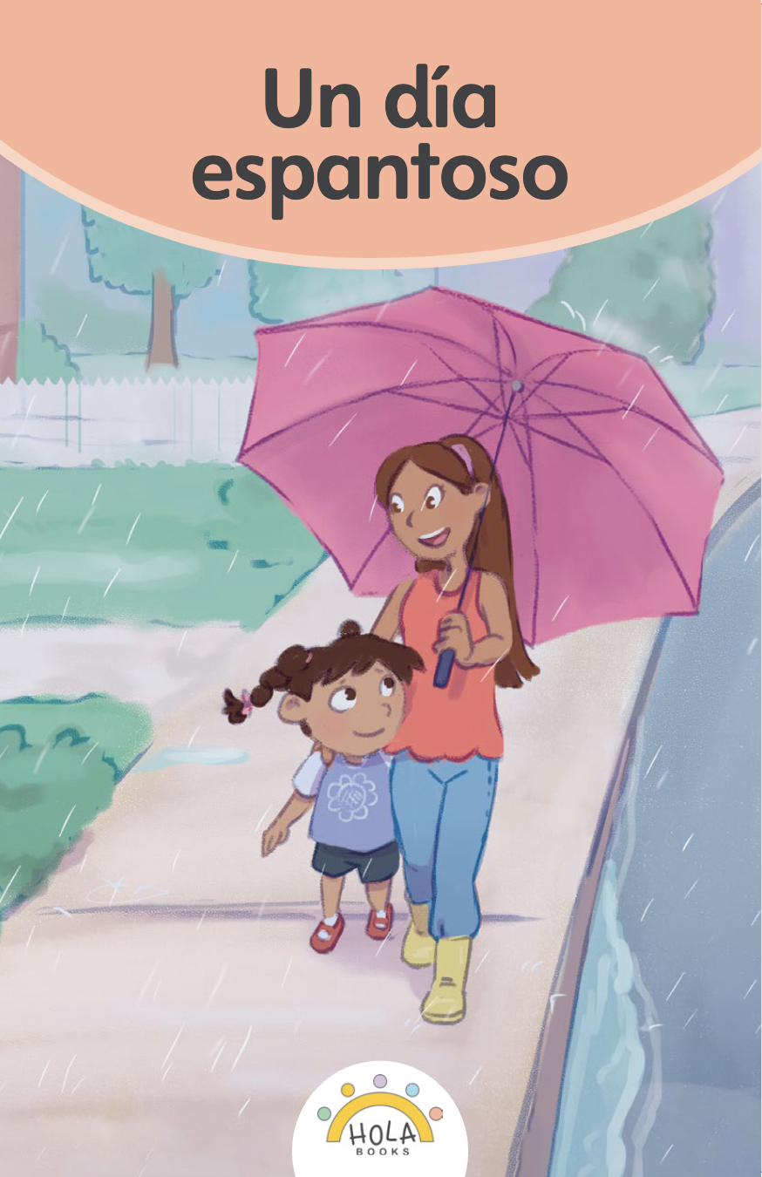
Presentación de fonética
31.2

Slide 2
Día 1
Notes:
Diga: ¡Hola, lectores! Ahora vamos a practicar lo que hemos aprendido sobre las sílabas y cómo las unimos para formar palabras. ¿Listos?
Avance a la siguiente diapositiva.

Slide 3

1. Conciencia fonémica
Notes:
Avance a la diapositiva 4.

Slide 4
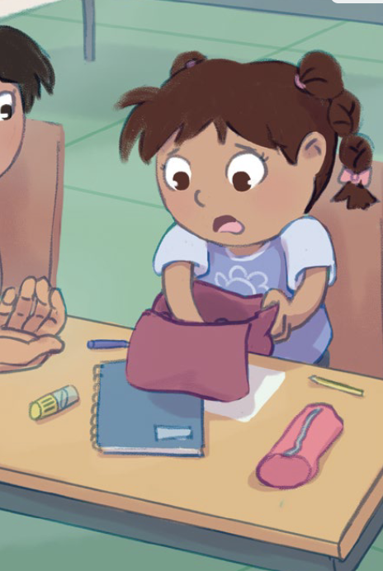

Notes:
A. Combinar sílabas en palabras
Diga: Vamos a combinar sílabas para formar palabras.
Modele: Por ejemplo: ner - vio - sa, nerviosa. Pregunte: ¿Qué palabra formamos con ner - vio - sa? (ner - vio - sa, nerviosa)
Avance a la siguiente diapositiva.
______________________________________________________________________________________________________________
B. Segmentar palabras en sílabas
Diga: Ahora vamos a separar palabras en sílabas.
Modele: Por ejemplo: nerviosa, ner - vio - sa. Pregunte: ¿Qué sílabas escuchamos en nerviosa? (nerviosa, ner - vio - sa)
Avance a la siguiente diapositiva.

Slide 5

Notes:
A. Combinar sílabas en palabras
Diga: an - sio - sa ¿Qué palabra formamos con an - sio - sa? (an - sio - sa, ansiosa)
Avance a la siguiente diapositiva.
_____________________________________________________________________
B. Segmentar palabras en sílabas
Diga: ¿Qué sílabas escuchamos en ansiosa? (ansiosa, an - sio - sa)
Avance a la siguiente diapositiva.

Slide 6

Notes:
A. Combinar sílabas en palabras
Diga: es - pan - to - sa ¿Qué palabra formamos con es - pan - to - sa? (es - pan - to - sa, espantosa)
Avance a la siguiente diapositiva.
_____________________________________________________________________
B. Segmentar palabras en sílabas
Diga: ¿Qué sílabas escuchamos en espantosa? (espantosa, es - pan - to -sa)
Avance a la siguiente diapositiva.

Slide 7

Notes:
A. Combinar sílabas en palabras
Diga: ca - lien - te ¿Qué palabra formamos con ca - lien - te? (ca - lien - te, caliente)
Avance a la siguiente diapositiva.
_____________________________________________________________________
B. Segmentar palabras en sílabas
Diga: ¿Qué sílabas escuchamos en caliente? (caliente, ca - lien - te)
Avance a la siguiente diapositiva.

Slide 8
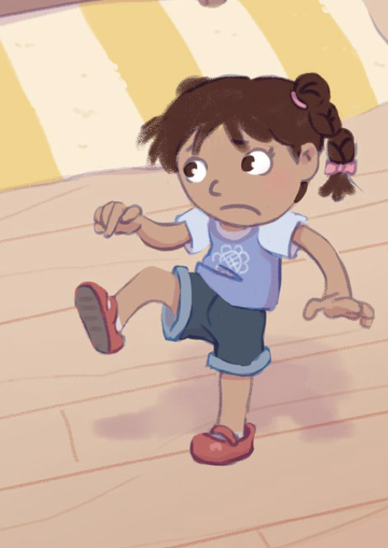
Notes:
A. Combinar sílabas en palabras
Diga: a - pre - ta - ban ¿Qué palabra formamos con a - pre - ta - ban? (a - pre - ta - ban, apretaban)
Avance a la siguiente diapositiva.
_____________________________________________________________________
B. Segmentar palabras en sílabas
Diga: ¿Qué sílabas escuchamos en apretaban? (apretaban, a - pre - ta - ban)
Avance a la siguiente diapositiva.

Slide 9
2. Sufijos
Notes:
Diga: Vamos a decodificar palabras con sufijos. Recuerden que un sufijo es una parte de una palabra que va al final para darle un nuevo significado. Hoy vamos a repasar los sufijos -mente, -ito, -ita, -oso y -osa.
Modele: -oso y -osa indican una cualidad o característica. Si digo amorosa, significa que una persona muestra mucho amor. -ito e -ita indican diminutivo, o que algo es pequeño. -mente significa “de manera”.
Diga: Vamos a leer varios sufijos y luego palabras con algunos de estos sufijos y determinar su significado. ¿Listos?
Muestre a los estudiantes las diapositivas 10-14 una a la vez y diga cada sufijo en voz alta junto con ellos.

Slide 10

-mente
Notes:
Diga: mente.
Lea cada prefijo junto con los estudiantes.
Repita si es necesario.
Avance a la siguiente diapositiva.

Slide 11
-ito
Notes:
Diga: ito.
Lea cada prefijo junto con los estudiantes.
Repita si es necesario.
Avance a la siguiente diapositiva.

Slide 12
-ita
Notes:
Diga: ita.
Lea cada prefijo junto con los estudiantes.
Repita si es necesario.
Avance a la siguiente diapositiva.

Slide 13
-oso
Notes:
Diga: oso.
Lea cada prefijo junto con los estudiantes.
Repita si es necesario.
Avance a la siguiente diapositiva.

Slide 14
-osa
Notes:
Diga: osa.
Lea cada prefijo junto con los estudiantes.
Repita si es necesario.
Avance a la siguiente diapositiva.

Slide 15

3. Dictado
Notes:
Avance a la siguiente diapositiva.

Slide 16

Notes:
Asegúrese de que todos los estudiantes tengan una pizarra donde practicar.
Diga: Ahora, voy a decir un sufijo en voz alta. Todos repetirán el sufijo y lo escribirán en su pizarra.
Diga cada una de estos sufijos en el siguiente orden:
-mente, /m/, /e/, /n/, /t/, /e/, -mente
-ito, /i/, /t/, /o/, -ito
-ita, /i/, /t/, /a/, -ita
-oso, /o/, /s/, /o/, -oso
-osa, /o/, /s/, /a/, -osa
Pida a los estudiantes que muestren su pizarra después de escribir cada sufijo para verificar su respuesta.
Repita si es necesario.
Avance a la siguiente diapositiva.

Slide 17

4. Palabras con 2 sílabas
Notes:
Diga: Ahora vamos a leer palabras de 2 sílabas. Asegúrate de leer cada palabra parte por parte. Luego une cada parte y lee la palabra completa.
Muestre a los estudiantes las diapositivas 18-23 una a la vez y diga cada palabra en voz alta junto con ellos.

Slide 18
pe
or
Notes:
Diga cada sílaba y después la palabra en voz alta junto con los estudiantes.
Diga: pe - or, peor.
Repita si es necesario.
Avance a la siguiente diapositiva.

Slide 19
po
ne
Notes:
Diga cada sílaba y después la palabra en voz alta junto con los estudiantes.
Diga: po - ne, pone.
Repita si es necesario.
Avance a la siguiente diapositiva.

Slide 20
tra
es
Notes:
Diga cada sílaba y después la palabra en voz alta junto con los estudiantes.
Diga: tra - es, traes.
Repita si es necesario.
Avance a la siguiente diapositiva.

Slide 21
tu
vo
Notes:
Diga cada sílaba y después la palabra en voz alta junto con los estudiantes.
Diga: tu - vo, tuvo.
Repita si es necesario.
Avance a la siguiente diapositiva.

Slide 22
rom
pen
Notes:
Diga cada sílaba y después la palabra en voz alta junto con los estudiantes.
Diga: rom - pen, rompen.
Repita si es necesario.
Avance a la siguiente diapositiva.

Slide 23
frí
o
Notes:
Diga cada sílaba y después la palabra en voz alta junto con los estudiantes.
Diga: frí - o, frío.
Repita si es necesario.
Avance a la siguiente diapositiva.

Slide 24

5. Palabras con 3 sílabas
Notes:
Diga: Ahora vamos a leer palabras de 3 sílabas. Asegúrate de leer cada palabra parte por parte. Luego une cada parte y lee la palabra completa.
Muestre a los estudiantes las diapositivas 25-30 una a la vez para cada palabra.

Slide 25
an
sio
sa
Notes:
Diga cada sílaba y después la palabra en voz alta junto con los estudiantes.
Diga: an - sio - sa, ansiosa.
Repita si es necesario.
Avance a la siguiente diapositiva.

Slide 26
ner
vio
sa
Notes:
Diga cada sílaba y después la palabra en voz alta junto con los estudiantes.
Diga: ner - vio - sa, nerviosa.
Repita si es necesario.
Avance a la siguiente diapositiva.

Slide 27
co
mien
za
Notes:
Diga cada sílaba y después la palabra en voz alta junto con los estudiantes.
Diga: co - mien - za, comienza.
Repita si es necesario.
Avance a la siguiente diapositiva.

Slide 28
des
pier
ta
Notes:
Diga cada sílaba y después la palabra en voz alta junto con los estudiantes.
Diga: des - pier - ta, despierta.
Repita si es necesario.
Avance a la siguiente diapositiva.

Slide 29
de
cla
ra
Notes:
Diga cada sílaba y después la palabra en voz alta junto con los estudiantes.
Diga: de - cla - ra, declara.
Repita si es necesario.
Avance a la siguiente diapositiva.

Slide 30
ca
lien
te
Notes:
Diga cada sílaba y después la palabra en voz alta junto con los estudiantes.
Diga: ca - lien - te, caliente.
Repita si es necesario.
Avance a la siguiente diapositiva.

Slide 31

6. Palabras con 4 o más sílabas
Notes:
Diga: Ahora vamos a leer más palabras juntos. Estas son palabras más largas, con 4 o más sílabas. Asegúrate de leer parte por parte. Luego une cada parte y lee la palabra completa.
Muestre a los estudiantes las diapositivas 32-37 una a la vez y repita lentamente si es necesario.

Slide 32
es
pan
to
so
Notes:
Diga cada sílaba y después la palabra en voz alta junto con los estudiantes.
Diga: es - pan - to - so, espantoso.
Repita si es necesario.
Avance a la siguiente diapositiva.

Slide 33
a
mo
ro
sa
men
te
Notes:
Diga cada sílaba y después la palabra en voz alta junto con los estudiantes.
Diga: a - mo - ro - sa - men - te, amorosamente.
Repita si es necesario.
Avance a la siguiente diapositiva.

Slide 34
co
pio
sa
men
te
Notes:
Diga cada sílaba y después la palabra en voz alta junto con los estudiantes.
Diga: co - pio - sa - men - te, copiosamente.
Repita si es necesario.
Avance a la siguiente diapositiva.

Slide 35
rá
pi
da
men
te
Notes:
Diga cada sílaba y después la palabra en voz alta junto con los estudiantes.
Diga: rá - pi - da - men - te, rápidamente.
Repita si es necesario.
Avance a la siguiente diapositiva.

Slide 36
i
gua
li
to
Notes:
Diga cada sílaba y después la palabra en voz alta junto con los estudiantes.
Diga: i - gua - li - to, igualito.
Repita si es necesario.
Avance a la siguiente diapositiva.

Slide 37
fe
roz
men
te
Notes:
Diga cada sílaba y después la palabra en voz alta junto con los estudiantes.
Diga: fe - roz - men - te, ferozmente.
Repita si es necesario.
Avance a la siguiente diapositiva.

Slide 38
7. Dictado
Notes:
Diga: Ahora voy a decir unas palabras en voz alta. Todos repetirán la palabra parte por parte y escribirán la palabra en su pizarra lo mejor que puedan. ¿Listos?
Muestre a los estudiantes las diapositivas 39-41 una a la vez.

Slide 39
Notes:
Asegúrese de que todos los estudiantes tengan una pizarra donde practicar.
Diga: Escucha la palabra. Identifica los sonidos y sus letras. Primero la sílaba, luego cada sonido y, al final, la palabra completa.
Diga: ansiosa, an - sio - sa, ansiosa. ¿Cuántas sílabas tiene la palabra? (3) an - sio - sa. La primera sílaba, an, ¿cuántos sonidos tiene? (2) /a/, /n/. La segunda sílaba, sio, ¿cuántos sonidos tiene? (3) /s/, /i/, /o/. La tercera sílaba, sa, ¿cuántos sonidos tiene? (2) /s/, /a/. Ansiosa, /a/, /n/, /s/, /i/, /o/, /s/, /a/.
Pida a los estudiantes que muestren sus pizarras después de escribir cada palabra para verificar la respuesta. Repita si es necesario.
Avance a la siguiente diapositiva.

Slide 40
Notes:
Diga: Escucha la palabra. Identifica los sonidos y sus letras. Primero la sílaba, luego cada sonido y, al final, la palabra completa.
Diga: espantoso, es - pan - to - so, espantoso. ¿Cuántas sílabas tiene la palabra? (4) es - pan - to - so. La primera sílaba, es, ¿cuántos sonidos tiene? (2) /e/, /s/. La segunda sílaba, pan, ¿cuántos sonidos tiene? (3) /p/, /a/, /n/. La tercera sílaba, to, ¿cuántos sonidos tiene? (2) /t/, /o/. La cuarta sílaba, so, ¿cuántos sonidos tiene? (2) /s/, /o/. Espantoso, /e/, /s/, /p/, /a/, /n/, /t/, /o/, /s/, /o/.
Pida a los estudiantes que muestren sus pizarras después de escribir cada palabra para verificar la respuesta. Repita si es necesario.
Avance a la siguiente diapositiva.

Slide 41
Notes:
Diga: Escucha la palabra. Identifica los sonidos y sus letras. Primero la sílaba, luego cada sonido y, al final, la palabra completa.
Diga: copiosamente, co - pio - sa - men - te, copiosamente. ¿Cuántas sílabas tiene la palabra? (5) co - pio - sa - men - te. La primera sílaba, co, ¿cuántos sonidos tiene? (2) /k/, /o/. La segunda sílaba, pio, ¿cuántos sonidos tiene? (3) /p/, /i/, /o/. La tercera sílaba, sa, ¿cuántos sonidos tiene? (2) /s/, /a/. La cuarta sílaba, men, ¿cuántos sonidos tiene? (3) /m/, /e/, /n/. La quinta sílaba, te, ¿cuántos sonidos tiene? (2) /t/, /e/. Copiosamente, /k/, /o/, /p/, /i/, /o/, /s/, /a/, /m/, /e/, /n/, /t/, /e/.
Pida a los estudiantes que muestren sus pizarras después de escribir cada palabra para verificar la respuesta. Repita si es necesario.
Avance a la siguiente diapositiva.

Slide 42

8. Oraciones
Notes:
Diga: Ahora vamos a leer oraciones. Asegúrate de prestar atención a la puntuación y la entonación de tu voz. Primero las vamos a leer despacio y luego con más fluidez.
Avance a la siguiente diapositiva.

Slide 43
Minutos más tarde, las cosas cambian rápidamente.
Notes:
Señale la primera palabra: Minutos.
Lea la oración primero despacio y la segunda vez con fluidez.
Pida a los estudiantes que repitan con usted.
Avance a la siguiente diapositiva.

Slide 44
Mamá responde que no ha visto los zapatos y que no podía perder más tiempo.
Notes:
Señale la primera palabra: Mamá.
Lea la oración primero despacio y la segunda vez con fluidez.
Pida a los estudiantes que repitan con usted.
Avance a la siguiente diapositiva.

Slide 45
—No te preocupes, Valentina —la consuela su amiga Daniela amorosamente.
Notes:
Señale la primera palabra: No.
Lea la oración primero despacio y la segunda vez con fluidez.
Pida a los estudiantes que repitan con usted.
Avance a la siguiente diapositiva.

Slide 46
9. Dictado
Notes:
Avance a la siguiente diapositiva.

Slide 47
____________________________.
Notes:
Asegúrese de que todos los estudiantes tengan una pizarra donde practicar.
Diga: Ahora voy a decir una oración en voz alta. Todos repetirán la oración y escribirán todas las palabras en su pizarra lo mejor que puedan. ¿Listos?
Diga: Minutos más tarde, las cosas cambian rápidamente. Vamos a repetir la oración juntos.
Repita la oración en voz alta junto con los estudiantes. Cuente las palabras en la oración si los estudiantes todavía necesitan apoyo.
Pida a los estudiantes que escriban todas las palabras de la oración.
Diga: Puedes dividir cada palabra en sílabas y luego en sonidos para asegurarte de escribir todos los sonidos que escuchas correctamente.
Pida a los estudiantes que muestren su pizarra para verificar su respuesta. Repita si es necesario.
Avance a la siguiente diapositiva.

Slide 48
Minutos más tarde, las cosas cambian rápidamente.
Notes:
Pida a los estudiantes que lean la oración en voz alta y comparen su oración con la oración que muestra la diapositiva.
Anime a los estudiantes a autocorregir su escritura.
Avance a la siguiente diapositiva.

Slide 49
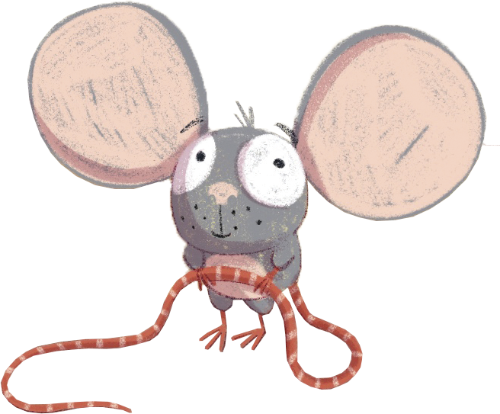
¡Felicidades!
El día está completo,
¡excelente trabajo!

